Slide 1
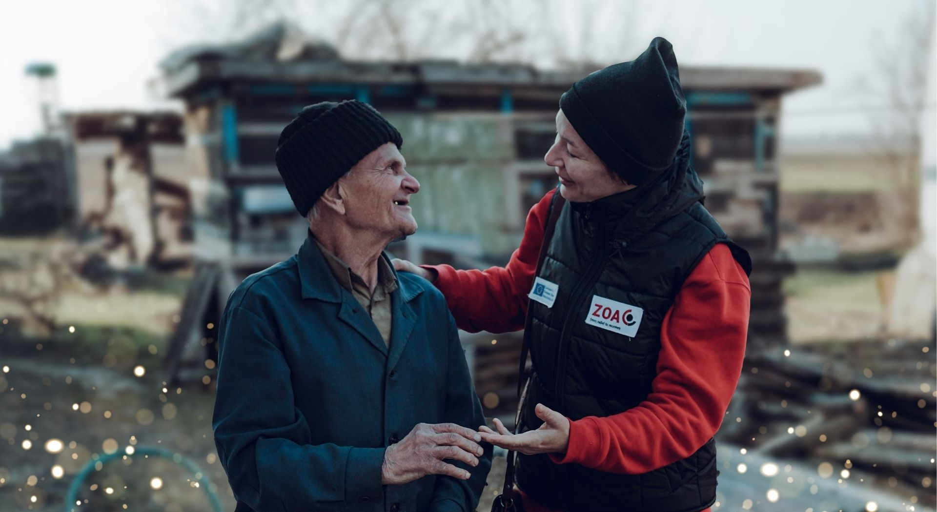

We
zijn
er.

Slide 2
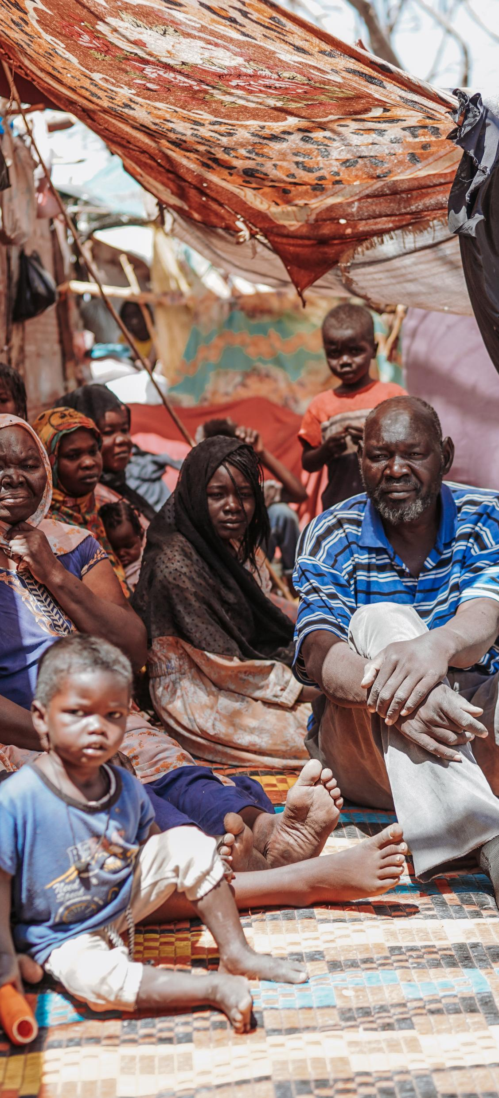
Zie de mens achter de nood
Voor miljoenen mensen op de vlucht is de wereld een wrede en gevaarlijke plek. Ze voelen zich niet gezien en niet welkom. Er lijkt geen plaats voor hen te zijn.
Achter deze aantallen schuilen mensen met een naam en een gezicht.

Slide 3
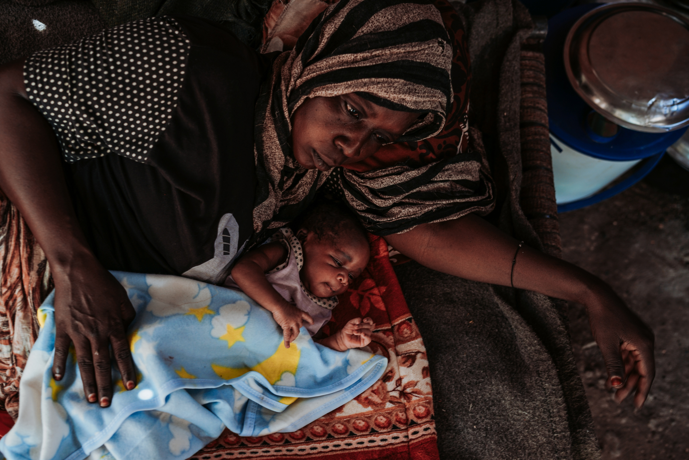
Zoals Zahra in Sudan
Zahra (30) en haar man moeten in 2023 vluchten uit Khartoum voor geweld. In Wad Madani lijkt het veilig en Zahra raakt zwanger. Maar ook daar achtervolgt de oorlog hen, waardoor ze opnieuw moeten vluchten.
Ze bereikt een kamp maar daar is, ook voor een hoogzwangere vrouw, geen plek.

Slide 4
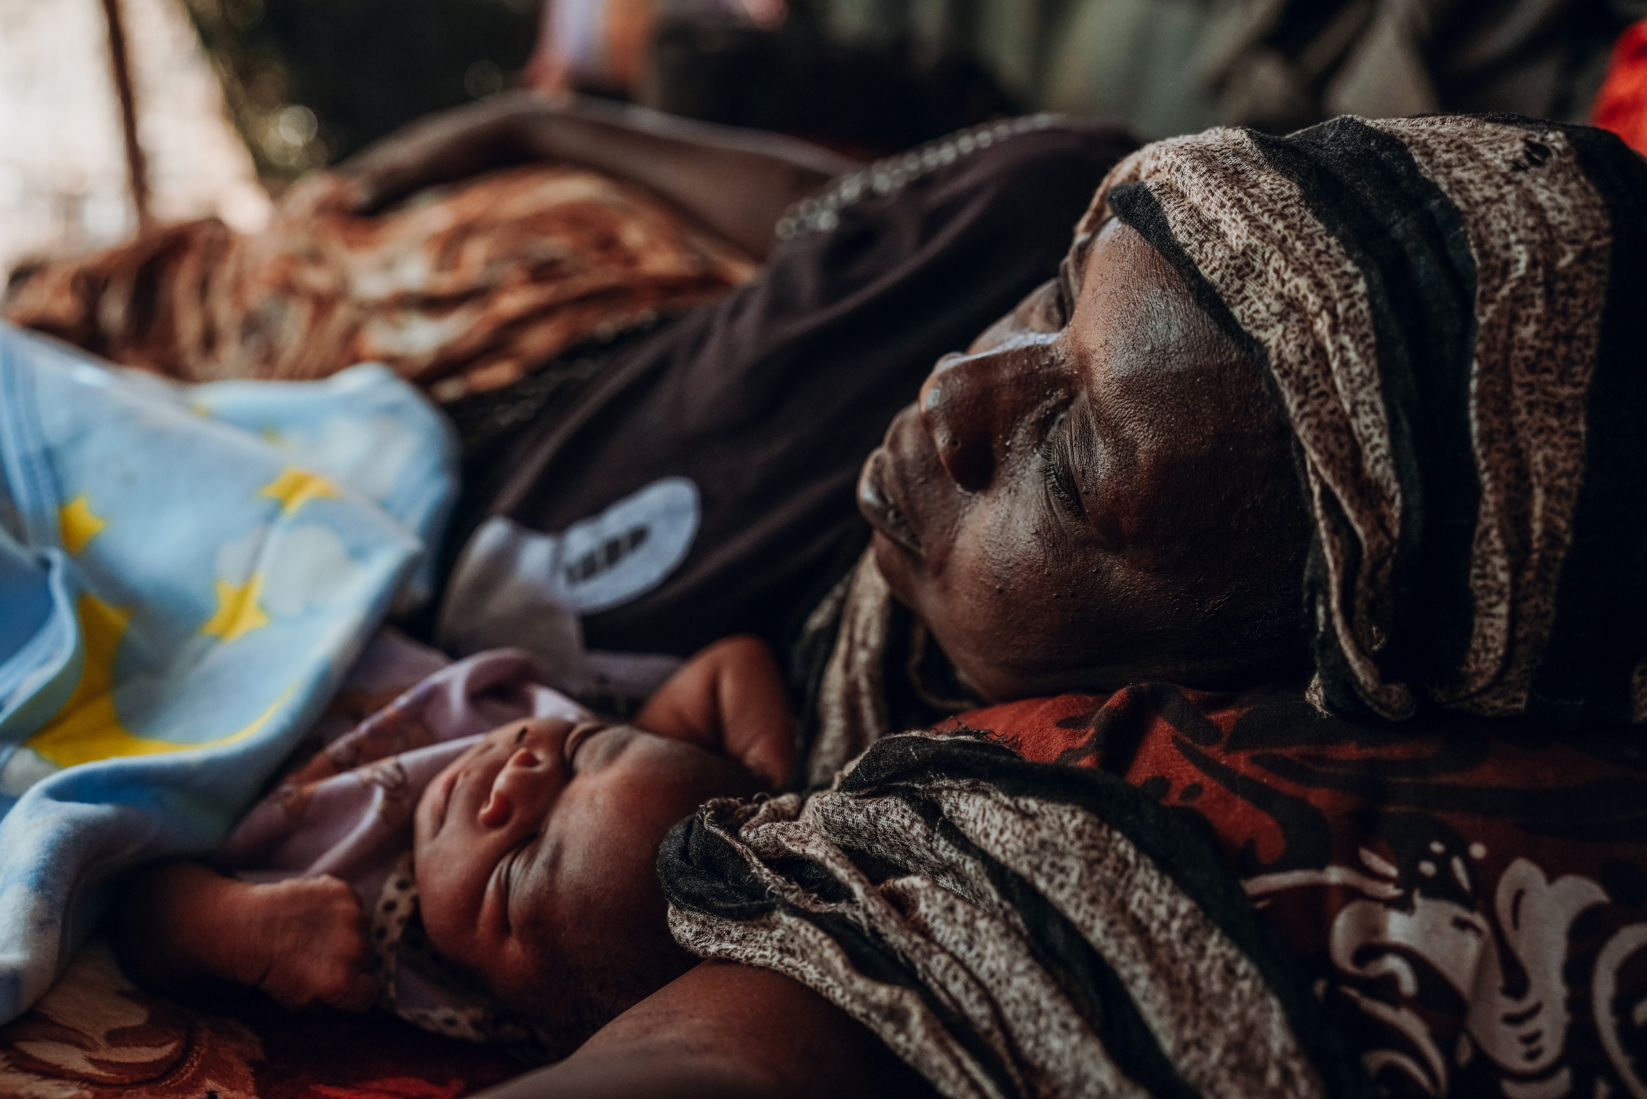
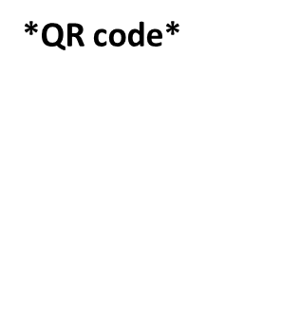
Samen maken we verschil
Zahra bevalt uiteindelijk in een afgelegen hutje, waar ZOA kan zorgen voor een hygiënekit en schoon water.
Samen met u willen we de mens blijven zien achter de nood. We helpen met water, voedsel en onderdak.
Helpt u ook mee?

